Slide 1
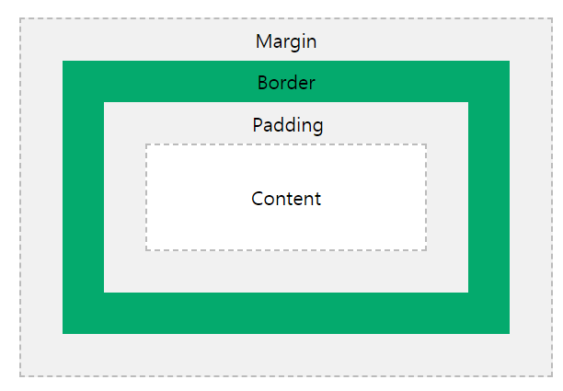
박스모델
모든 태그는 박스(Box)로 이루어져있다.
구글 개발자도구(F12) element 부분 참조
border 태그를 둘러싸는 경계선
padding 태그의 컨텐츠와 보더간의 간격
margin 태그와 태그간의 간격
또는 태그와 화면간의 간격

Slide 2
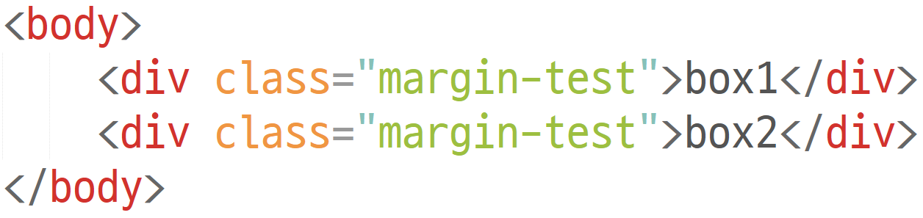
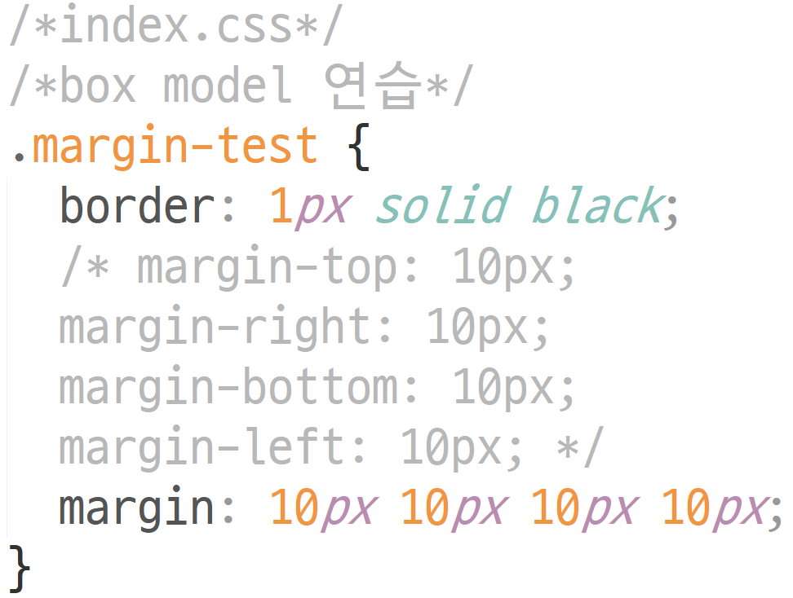
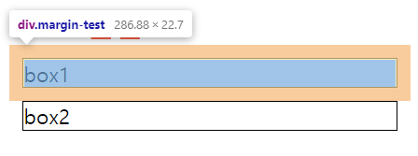
border는 경계선
margin의 순서는
top
right
bottom
left
즉, 시계방향이며, 분리해서 쓸수도 있다.
결과:
이 경우, 마진 겹침 현상이 나타난다.
마진이 큰 쪽의 태그를 따른다.

Slide 3
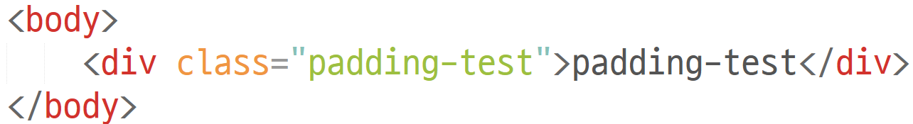
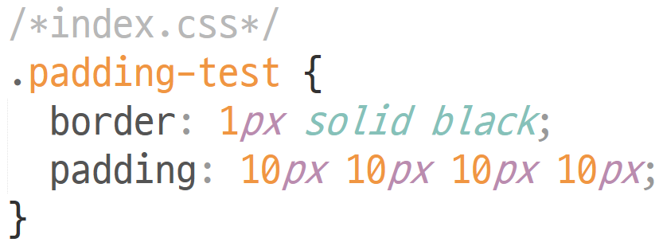
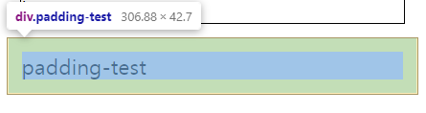
결과:
즉, 패딩은 태그의 보더와 컨텐츠와의 간격이다.

Slide 4
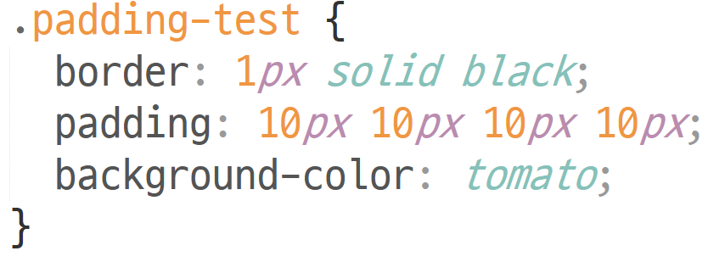

background-color
태그를 채우는 색을 넣을수도 있다.

